Slide 1
ТЕХНИЧКО ОБРАЗОВАЊЕ
За 8. РАЗРЕД основне школе
ЕЛЕМЕНТИ МАШИНА И МЕХАНИЗАМА
- Елементи за везу -
Наставни садржај се налази у уџбенику на странама 62 и 63.

Slide 2
Елементи машина и механизама
Свака машина састављена је од више дијелова , као што су завртњи, навртке, заковице, опруге, осовине, зупчаници, лежајеви итд.
Такви дијелови се зову елементи машина и механизама.
У зависности од фукције коју обављају , елементи машина и механизама се дијеле на :
елементе за везу,
елементе за пренос снаге и кретања,
специјалне елементе.

Slide 3
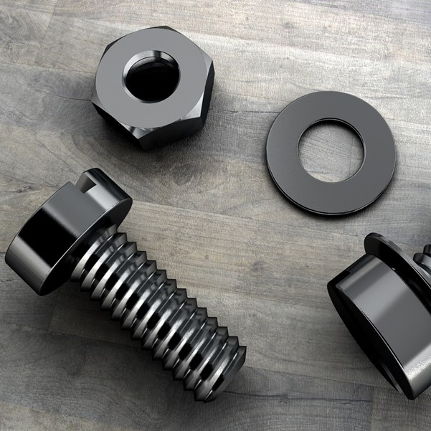
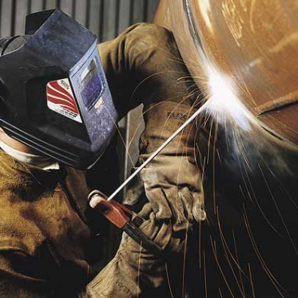
Елементи за везу
Елементи за везу су они елементи машина који служе за спајање два или више дијелова у цијелину.
Спајање металних дијелова предмета вршимо на два начина:
раздвојивом везом и
нераздвојивом везом.
Сл.1.Раздвојива веза
Сл.2.Нераздвојива веза

Slide 4
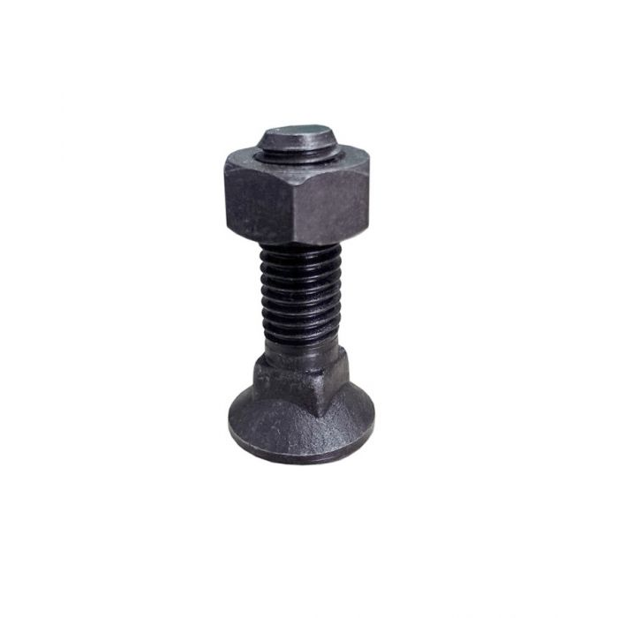
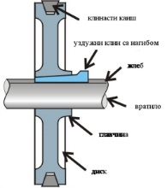
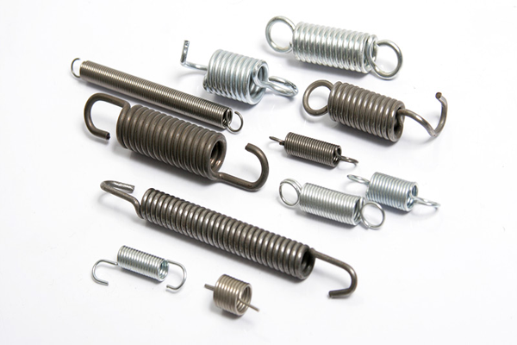
Спајање раздвојивом везом
Састави спојени раздвојивом везом поново се могу раздвојити без оштећења спојених елемената и везивног елемента.
У раздвојиву везу убрајамо:
завртње са наврткама,
клинове и
опруге
Сл.3.Завртањ са навртком
Сл.4.Примјена клина
Сл.5.Опруге

Slide 5
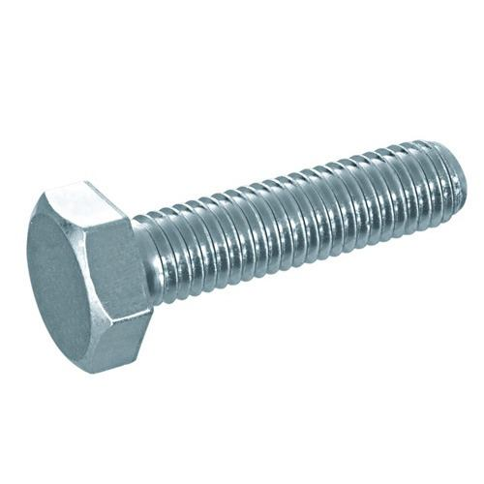
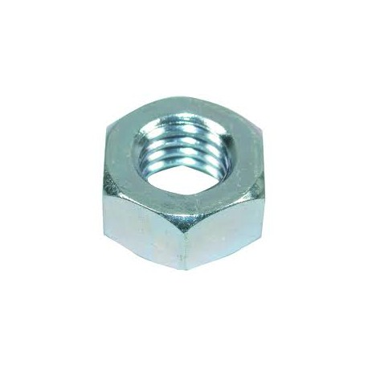
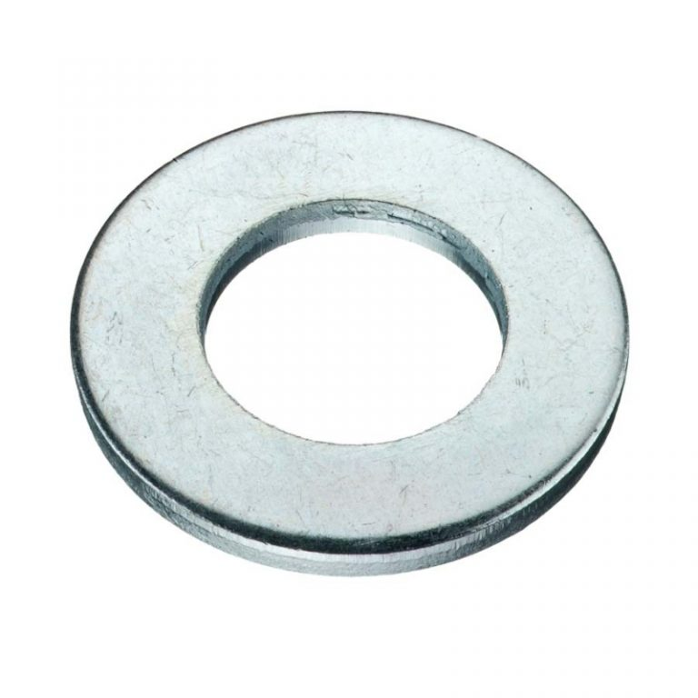
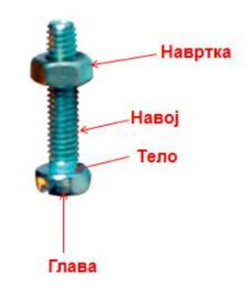
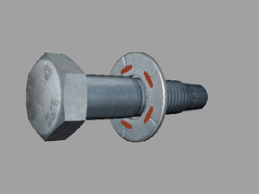
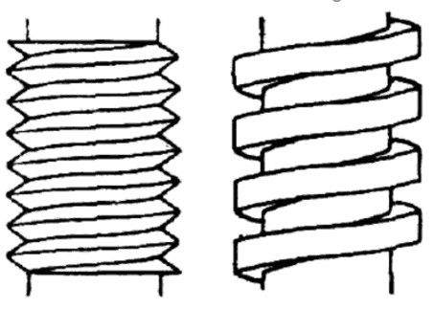
Завртњи и навртке служе за спајање машинских дијелова, а ради бољег
налегања користи се и подлошка. На тијело завртња нарезује се навој,
а у навртку се урезује навој.
Навоји могу бити према облику троугласти, правоугли и трапезни.
Навртке могу бити шестоугаоног, правоуглог
или цилиндричног облика.
Сл.6.Шестоугаона глава
завртња и навој на завртњу
Сл.7.Навртка шестоуглог
облика и навој у навртки.
Сл.8.Подлошка
Основни дијелови су :
глава завртња,
тијело завртња,
навој и
навртка.
Сл.9.Основни дијелови
завртња и навртке.
Анимација.1.Завтањ,
навртка и подлошка.
Сл.10.Троугласти и
правоугли навој.

Slide 6
Да би спријечили нежељено одвртање навртка са завртња, потребно је примјенити неки од начина осигурања од одвртања.
Сл.11.Начини осигурања завртња од одвртања

Slide 7
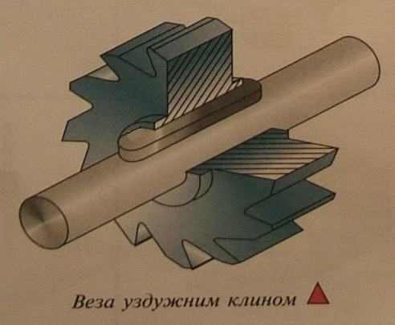
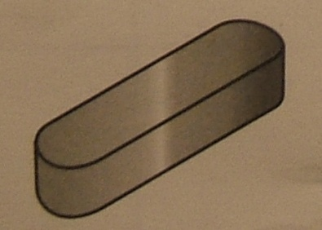
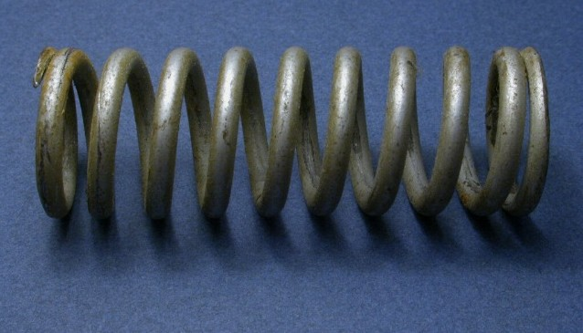
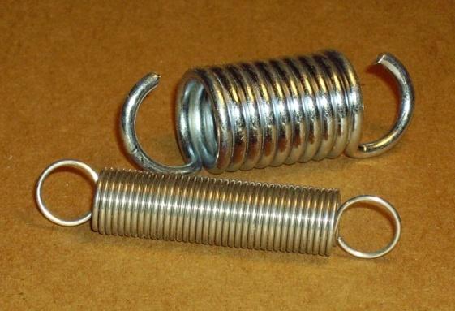
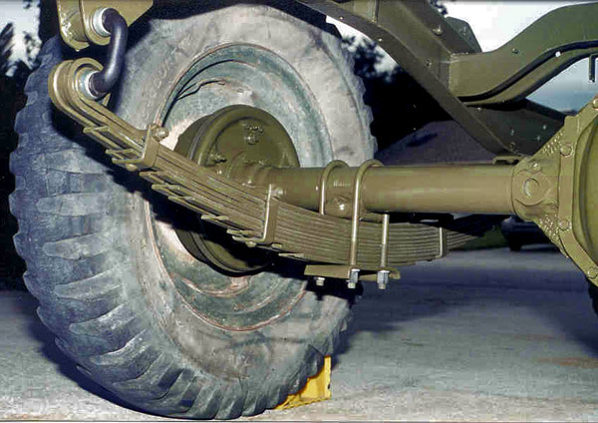
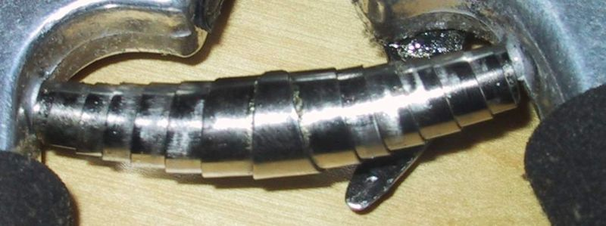
Клинови су машински елементи којима се остварује чврсто раздвојиви спој.
Клиновима се остварује раздвојива веза вратила и преносника
Сл.12.Примјена клина
Сл.13.Веза уздужним
клином
Сл.14.Уздужни клин
Сл.15.Примјена клина
Опруге служе за еластично повезивање машинских елемената и за акумулацију енергије.
Израђују се различитих облика па разликујемо завојне,лиснате, спиралне...
Сл.16.Завојна притисна
опруга
Сл.17.Завојна затезна опруга
Сл.18.Лисната опруга
Сл.19.Спирална притисна
опруга

Slide 8
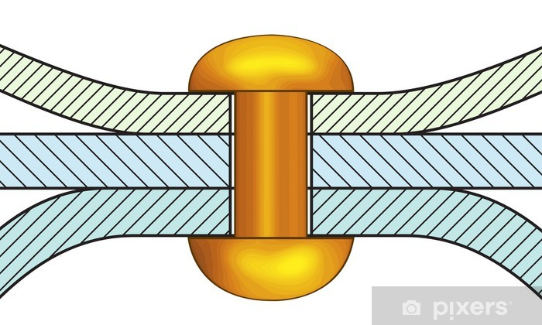
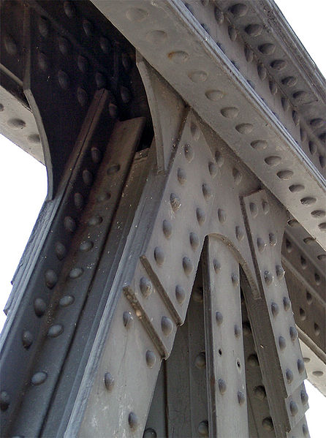
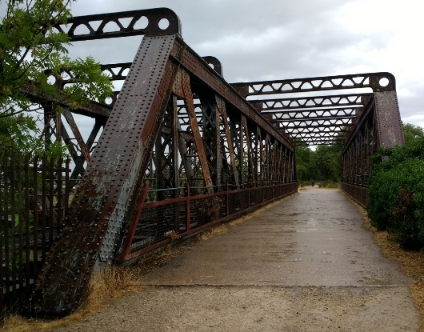
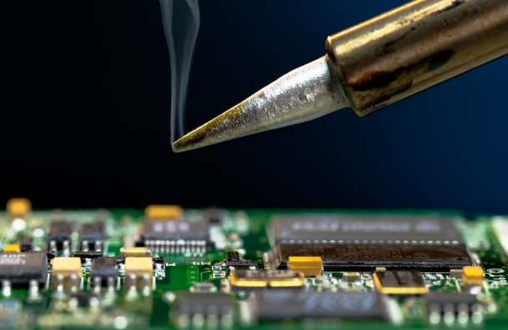
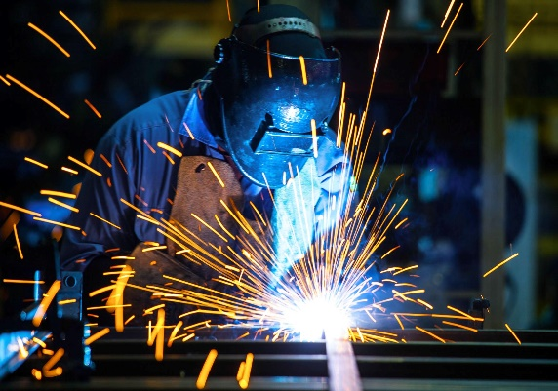
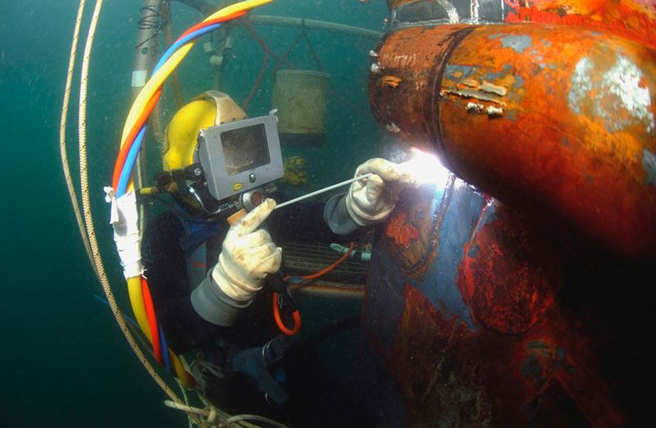
Спајање нераздвојивом везом
Спајање нераздвојивом везом примјењује се код трајног спајања машинских дијелова. То значи да дијелове не можемо раздвојити а да их не оштетимо.
Спајање лима нераздвојивом везом најчешће се изводи :
закивањем,
лемљењем,
заваривањем и
лијепљењем.
Сл.20.Закивање
Сл.21.Закивање мост 1
Сл.22.Закивање мост 2
Сл.23.Лемљење
Сл.24.Заваривање
Сл.25.Подводно заваривање

Slide 9
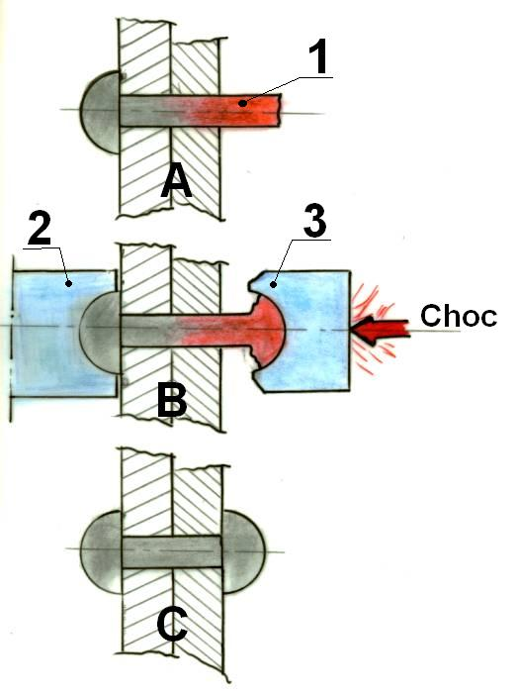
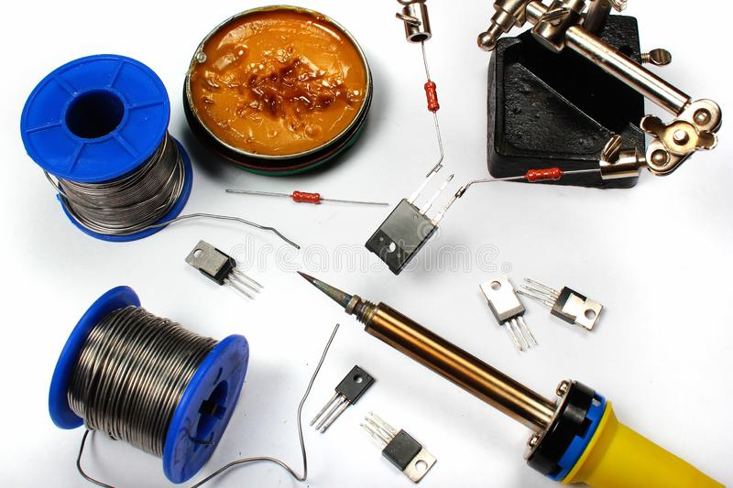
Закивцима се остварује нераздвојива веза лимова. Закивање се врши обликовањем главе закивка.
Снимак.1.Закивање
Сл.26.Закивање
Снимак.2.Закивање
Лемљењем се спајају метални делови у чврстом стању помоћу растопљене легуре – лема.
Снимак.3.Лемљење
Сл.27.Закивање
Снимак.4.Лемљење

Slide 10
Заваривање је трајно спајање два или више металних дијелова истог или приближно истог хемијског састава.
Може бити:
Електричним луком (електролучно)
Електричним отпором (тачкасто) и
Гасно (аутогено)
Снимак.5.Електролучно варење
Снимак.6.Тачкасто варење
Снимак.7. Аутогено варење

Slide 11
ХВАЛА НА ПАЖЊИ

